Slide 1
Конец постсоветской Евразии
И вновь начало….
Дмитрий Евстафьев
Кандидат политических наук
НИУ ВШЭ
Специально для Ассамблеи СВОП
Декабрь 2020 года

Slide 2
Два фактора нестабильности
Переформатирование Ближнего и Среднего Востока
Системная деградация постсоветского пространства
Утрата интегрирующих экономических и социальных элементов пространства, деградация политических.
Пространство перестает существовать, как интегрированная сущность, ощущающая общность.
Пространство одновременно подвергается жесткому давлению извне. Давление включает в себя усиливающийся силовой компонент.
Развитие в регионе политико-военной полицентричности, с распадом его на два, а, возможно, и три субрегиона с различными векторами развития.
Переформатирование происходит под воздействием и внутренних, и внешних факторов.

Slide 3
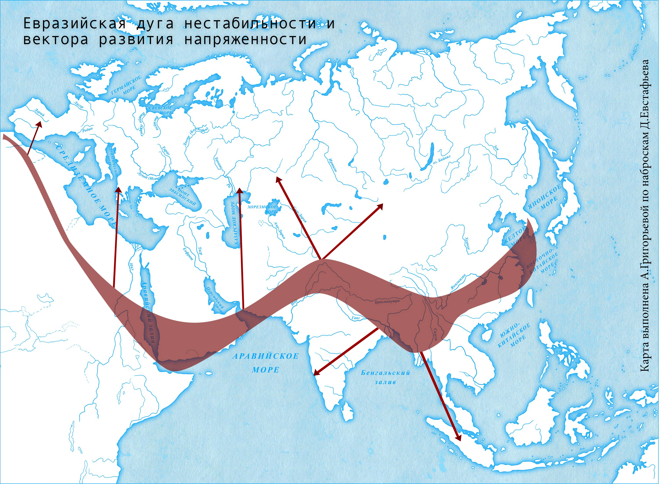
Итог: формирование классической дуги нестабильности
Дуга формируется на базе очагов, как правило этнических конфликтов, но затрагивает важное в ресурсном или логистическом плане регионы.
На 2019 год «дуга» очевидно выгибалась на «Юг», что создавало риски для США и их союзников.
Но уже тогда был очевиден потенциал выгибания ее на «Север».
Схема дуги нестабильности взята из:
Евстафьев Д. Г. Евразийская "дуга нестабильности" или Управление глобальным экономическим ростом // Экономические стратегии. 2019. Т. 165. № 7. С. 46-56.

Slide 4
Факторы в пользу выгибания «дуги» на «Север» и на «Юг»
Север
Юг
«За»
Внешнее стимулирование
Слабость политических режимов, вхождение ряда из них в переходный период
Наличие этнической и религиозной базы.
«Против»
Готовность власти к репрессивному ответу
Относительная бедность возможных «трофеев».
Удаление от ключевых логистических маршрутов
«За»
Потенциально богатые трофеи
Слабость режимов, в ряде случаев, - вакуум власти.
Религиозная база для наращивая ресурсов
Выход на ключевые логистические маршруты
«Против»
Возможность противодействия США

Slide 5
Фактор Турции
«Фактор Турции» остается одним из наиболее неопределенных элементов в уравнении.
Турция способна действовать на «Севере» и «Юге» («Юго-Западе»). Она, фактически, уже действует на этих направлениях одновременно.
«Султан» не безумен. Он просто действует по пути наименьшего сопротивления.
Но внутренняя ситуация в Турции заставит ее выбирать флагманское направление экспансии.
«Турецкая геополитика» вообще зависит от многих ситуативных, случайных факторов.

Slide 6
Мораль
«Южное» направление более привлекательно.
Но оно более опасно для США и их сателлитов
То, куда выгнется «дуга нестабильности», - вопрос эффективности, проактивности и системности поведения сторон.
В конечном счете, - вопрос наличия политической воли сопротивляться.
Фактор Турции «при прочих равных» будет способствовать выгибанию «дуги» на «Север». Это может ситуативно иметь решающее значение.
Поэтому она пока выгибается на условный «Север»

Slide 7
Евразия. Тенденции
Краткосрочные
Среднесрочные
Распад большинства экономических цепочек, сохранение связей только во взаимной торговле.
Конкуренция за влияние со стороны внешних сил, формирующих разные вектора.
Нарастание разрыва между элитами («анклавные постиндустриалы») и нарастающей архаикой в основе общества.
Утрата национального экономического суверенитета в большинстве стран.
Формирование пост-евразийских пространственных экономических комплексов.
Социальная деградация. Советский Союз умер и в социо-культурном плане тоже.

Slide 8
Констатация
Евразия не просто стала конкурентным пространством, где борются внешние силы но пространством, где Россия не обладает системным преимуществом.
Ни у одной внешней силы нет ресурсов для модернизации региона «в целом». Это означает, что включение в формирующиеся центры экономического роста будет вестись «по частям».
Формирование макрорегиона на основе хозяйственных и социальных связей советского периода, дающих России некоторое преимущество, более не является актуальной альтернативой развития.
В пространстве Евразии развиваются одновременно несколько перспективных геоэкономических комплексов регионального масштаба на основе постсоветских связей.
Значение «инструментов защиты» для интеграции (в любой форме) будет только расти.

Slide 9
Перспективные пост-евразийские геоэкономические комплексы
Прикаспий
Потенциально крупнейший геоэкономический узел, но одновременно крупнейший узел противоречий с высоким уровнем силовой компоненты.
Большой Туркестан
Важнейший ресурсный и логистический регион, находящийся в процессе распада старых «межреспубликанских» связей и социальной деградации. Объект экспансии крупнейших внешних игроков. Слабеющие позиции России.
Большой Урал
Потенциально центральный континентальный промышленно-логистический узел. «Встроенная» трансграничность. Социальная и промышленная деградация, спорность и необеспечиваемость границ.
Новое Причерноморье
Новое конкурентное пространство с высоким потенциалом военно-силовой напряженности. Регион развивающихся силовых конфликтов.
Экстерриториальное пространство «Север-Юг»
Потенциально важнейшее транснациональное пространство. Имеет потенциал как интеграции, так и разрыва пространства Евразии
Почти все возникающие геоэкономические комплексы (исключение «Большой Урал») связаны с формированием вокруг Евразии новых центров экономического роста.
Там, где есть разрыв экономической ткани Евразии будет и разрыв политической связности.
Россия не является лидером в формировании ни одного из перспективных геоэкономических комплексов.
Часть пространств Евразии при таких тенденциях попадает в зону потенциальной хаотизации.

Slide 10
Альтернатива
Или в Евразии начнется новый цикл интеграции в тех или иных масштабах и эти перспективные геоэкономические комплексы войдут в постглобальный мир мир через Евразию и вместе с Россией.
Или эти комплексы будут втянуты в экономические системы других макрорегионов без России и, в ряде случаев, против России.
«Или я её веду в ЗАГС, или она меня ведёт к прокурору»

Slide 11
Кандидаты на хаотизацию
 | Участники | Логика сторон | Логика России | Примечание
Туркмения | Туркменские племенная знать Китай Исламисты | Государство-банкрот, взыскание долгот | Не ясна | Полностью разновекторные интересы сторон
Северный Казахстан | Казахская «старшина» Россия Китай Исламисты | Лишний регион | Невозможность нейтралитета | Крайне политически сложная ситуация. Принятие решения выглядит маловероятно.
Южный Кавказ | Турция Иран Россия | «Так не доставайся же ты никому» | Предотвращение военной интернационализации | Южный Кавказ – ключ к Прикаспию
Таврия/ЛДНР | Украина Турция Россия «бандеровцы» | Идеальный конфликтный узел для давления на РФ | Неизбежность гуманитарной интервенции | Политическое решение может быть приято уже легко.

Slide 12
Очевидный вывод
Хаотизация в большинстве регионов создает для России военно-политические и гуманитарные риски
Россия не сможет уклониться от операций по стабилизации в большинстве случаев

Slide 13
Вывод: Прикаспий – ключевое поле боя на ближайшее время
На краткосрочную перспективу ключевым конкурентным узлом становится Прикаспий.
Прикаспий – идеальный объект для политических и информационно-политических манипуляций.
Прикаспий – объект перспективной геоэкономики, а не субъект.
Главный вопрос – вектора развития конкуренции/конфронтации
Даже не ее форматы, что понятно: военно-силовой элемент будет нарастать. А именно вектора – в каком направлении пойдет максимально возможная энергия.

Slide 14
Стратегический вывод
Россия не может позволить себе ни хаотизацию Прикаспийского пространства, ни появление там доминирующей внешней силы.
Иран не может допустить хаотизации региона и закрепления там Турции, но его ресурсы для противодействия будут сокращаться. На «два фронта» Тегеран воевать не сможет даже политико-информационно.
Турция может позволить себе хаотизацию Прикаспиского пространства, но ей желательно закрепление там в качестве легитимной силы.
США и «коллективный Запад» могут позволить себе в Прикаспии любой сценарий.
Китай заинтересован в закреплении в Прикаспии, но на ближайшие 5-7 лет не будет тратить на этой большие ресурсы.
Россия обладает наименьшей свободой рук из всех интересантов в Прикаспии.

Slide 15
Замечания на полях
Мы недостаточно понимаем то пространство («поле»), где пытаемся добиться влияния.
Как результат, мы не имеем четкого прогноза развития социальных и социально-экономических процессов в Евразии.
Не имея такого прогноза мы пытаемся заменять его анализом элитных телодвижений.
А вместо долгосрочной и содержательно связной линии поведения предлагать «проектность».
Вряд ли нас ждет успех.
В Евразии идут сложные процессы социального структурирования, которые связаны в том числе и с восстановлением архаики.
Нынешние границы России не гарантированы. Они также переходят в формат «дискуссионных». Исключена только «внутренняя» дискуссионность этих границ, но не внешняя.
При отсутствии проактивной реакции России нестабильность будет экспортирована внутрь ее территории.
Главная уязвимость России – относительная слабость инструментов влияния в нижней «нулевой» части спектра конфликтов.
По мере нарастания военно-силовой составляющей, потенциал России растет.

Slide 16
Сценарии развития
Вариант развития ситуации | Вероятность/ Ресурсозатратность | Риски | Промежуточный результат
Сужение евразийского ядра до уровня «Россия –» | Высокая/Низкая | Внешняя экспансия, утрата ряда территорий | Нарастание асимметрий внутри России
Удержание нынешнего ядра «Остров Россия» | Высокая/Высокая | Милитаризация политики и экономики | Локальные конфликты по периферии границ
Формирование системы «Остров Россия+». Возникновение сырьевой и логистической полупериферии | Низкая/средняя | Неконтролируемый лоббизм. Социальная напряженность по границам | Корпоратизация внешней политики России
«Каскадная» реиндустриализация Евразии | Низкая/Высокая | Нехватка ресурсов Внешняя экспансия Утекание ресурсов | Запуск общеевразийского инвестцикла

Slide 17
Возможная логика России
 | Программа-минимум | Программа-оптимум | Программа-максимум
Концептуально | ЕАЭС 2.0 | Военный союз с односторонними обязательствами. Система протекторатов | Военно-экономический союз с интеграционными компонентами
Экономика | Общая защищенная платежная система | Интегрированная финансовая система | Единая двухконтурная финансовая система Переход к единой валюте
Политика | Новое соглашение в сфере безопасности ОДКБ+ | Глубокая координация внешней политики | Военно-политический союз за пространственную безопасность с открытым членством
Социальная сфера | Отказ от безвизовых режимов Асимметричные визовые системы | Частичное восстановление безвизового режима Русский– официальный язык пространства | Интегрированные социальные системы (пенсии, пособия и проч.)
«Фишки» | Евразийский безналичный «рубль» (криптовалюта) Новые фининструменты | Система контролируемых Россией факторий в геоэкономических узлах | Евразийские корпорации для инвестпроектов

Slide 18
Спасибо за внимание
И берегите себя….

